Slide 1

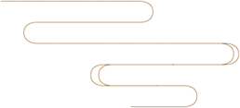


软件工程导论^{[1]}
翻转课堂
G17组：
周诚信
陈 骁
李以昕
Notes:
版权声明：精品模板商业授权，请联系【设计】:https://，专业PPT老师为你解决所有PPT问题！

Slide 2
7.1
编 码
7.2
软件测试基础
7.3
单元测试
目录
7.4
集成测试
意境，是指一种能令人感受领悟、意味无穷却又难以明确言传、具体把握的境界。它是形神情理的统一、虚实有无的协调，既生于意外，又蕴于象内。
7.5
确认测试
7.6
白盒测试技术
7.7
黑盒测试技术
7.8
调试
7.9
软件可靠性

Slide 3
8.0
维护
8.1
绩效评定
8.1
参考文献
目录
意境，是指一种能令人感受领悟、意味无穷却又难以明确言传、具体把握的境界。它是形神情理的统一、虚实有无的协调，既生于意外，又蕴于象内。

Slide 4
编 码
7.1
编 码
通常把编码和测试统称为实现
所谓编码就是把软件设计结果翻译成用某种程序设计语言书写的程序。作为软件工程过程的一个阶段,编码是对设计的进一步具体化,因此,程序的质量主要取决于软件设计的质量。但是,所选用的程序设计语言的特点及编码风格也将对程序的可靠性、可读性、可测试性和可维护性产生深远的影响。

Slide 5
选 择 语 言
程序设计语言是人和计算机通信的最基本的工具，会影响人的思维和解题方式，影响人和计算机通信的方式和质量，影响其他人阅读和理解程序的难易程度。
1）系统用户的要求
2）可以使用的编译程序
3）可以得到的软件工具
4）工程规模
5）程序员的知识
6）软件可移植需求
7）软件的应用领域

Slide 6
编 码 风 格
源程序代码的逻辑简明清晰，易读易懂是好程序的一个重要标准，为了做到这一点，应该遵循下述规则
1）程序内部的文档
2）数据说明
3）语句结构
4）输入输出
5）效率

Slide 7
软件测试基础
7.2
软件测试基础
表面看来，软件测试的目的与软件工程所有其他阶段的目的都相反。
软件工程的其他阶段都是“建设性”的：软件工程师力图从抽象的概念出发，逐步设计出具体的软件系统，直到用一种适当的程序设计语言写出可以执行的代码。
但是，在测试阶段测试人员努力设计出一系列测试方案，目的却是为了“破坏”已经建设好的软件系统——竭力证明程序中有错误，不能按照预定要求正确工作。
但这种反常仅仅是表面的，或者说是心理的。暴露问题并不是软件测试的最终目的，发现问题是为了解决问题，测试阶段的目标是尽可能多的发现并排出软件中潜在的错误，最终把一个高质量的软件系统交给用户使用。

Slide 8
测 试 目 标
1）测试是为了发现程序中的错误而执行程序的过程
2）好的测试方案是极可能发现迄今为止尚未发现的错误的测试方案
3）成功的测试是发现了至今为止尚未发现的测试

Slide 9
测 试 准 则
1）所有测试都应该能追溯到用户需求
2）应该远在测试开始之前就指定出测试计划
3）把Pareto原理应用到软件测试中
4）应该从小规模测试开始，并逐步进行大规模测试
5）穷举测试是不可能的
6）为了达到最佳的测试效果，应该由独立的第三方从事测试工作

Slide 10
测 试 方 法
1）黑盒测试
已经知道了产品内部的工作过程， 可以通过测试来检验每个功能都能正常使用
2）白盒测试
已经指导产品的内部工作过程，可以通过测试来检验产品内部动作是否按照规格说明书的规定正常进行。

Slide 11
测 试 步 骤
1）模块测试
设计得好的软件系统，每个模块完成一个清晰定义的子功能，而这个子功能和同级其他模块的功能之间没有相互依赖关系。模块测试的目的是保证每个模块作为一个单元能够正确运行，所以模块测试又称单元测试。这个测试往往发现编码和详细设计地错误。
2）子系统测试
通过单元测试的模块放在一起形成一个子系统来测试。模块间相互协调和通信是这个测试模块的主要问题，因此，这个模块重点测试模块的接口。
3）系统测试
不仅发设计和编码的错误，还应该验证系统确实能够提供说明书中指定的功能，而且系统的动态性也符合要求。

Slide 12
测 试 步 骤
4）验收测试
把软件系统作为单一的进行测试，测试内容与系统测试基本雷同，但是它是在用户积极参与下进行的。
5）平行运行
同时运行新开发出来的系统和被它取代的旧系统，以便比较两个系统的处理结果。目的：1.可以在准生产环境中运行新系统又不冒险；2.用户能有一段熟悉新系统的时间；3.可以验证用户指南和使用手册之类的文档；4.能够以准生产模式对新系统进行全负荷测试，可以用测试结构作为验证性能指标。

Slide 13
单 元 测 试
7.3
单元测试
单元测试，是指对软件中的最小可测试单元进行检查和验证。对于单元测试中单元的含义，一般来说，要根据实际情况去判定其具体含义，如C语言中单元指一个函数，Java里单元指一个类，图形化的软件中可以指一个窗口或一个菜单等。总的来说，单元就是人为规定的最小的被测功能模块。单元测试是在软件开发过程中要进行的最低级别的测试活动，软件的独立单元将在与程序的其他部分相隔离的情况下进行测试。

Slide 14
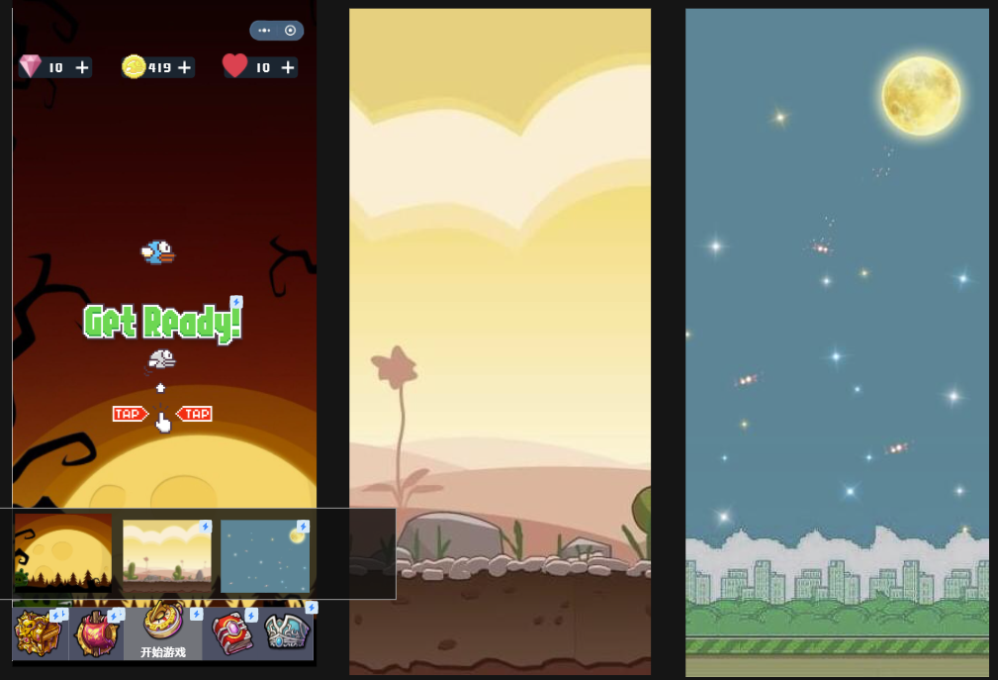
测 试 对 象
测试对象：最小模块
如C语言中单元指一个函数，Java里单元指一个类，图形化的软件中可以指一个窗口或一个菜单等。总的来说，单元就是人为规定的最小的被测功能模块^{[2]}。

Slide 15
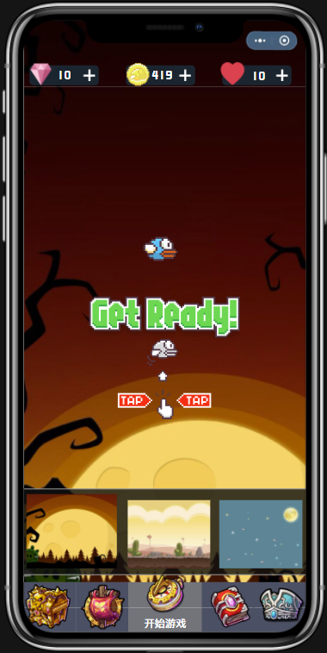
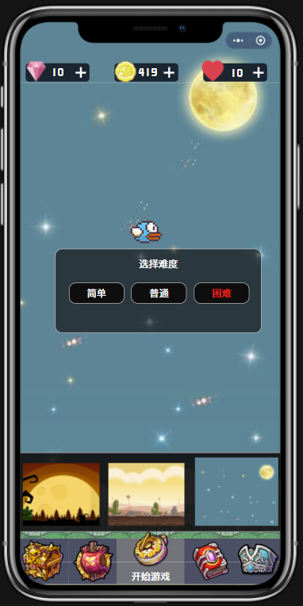
测 试 阶 段
测试阶段：编码后或者编码前
当我们写完一个函数或界面，并运行通过的时候，我们就可以说我们进行了初步的单元测试

Slide 16
测 试 对 象
测试重点：
1、模块接口
2、局部数据结构
3、重要的执行通路
4、出错处理通路
5、边界条件

Slide 17
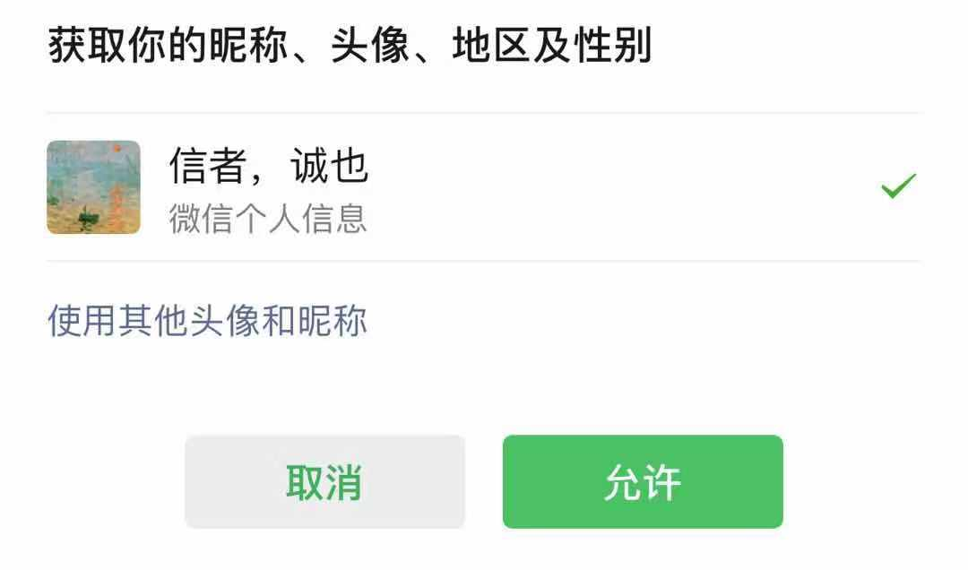
模 块 接 口
模块接口：
先应该对通过模块接口的数据刘进行测试，如果数据不能正确地进程，所有其他测试都是不切实际的。
对模块接口进行测试时主要检查下述几个方面：
1）参数的数目，次数，属性或单位系统与变元是否同意
2）是否修改了只做输入用的变元
3）全局变量的定义和用法在各个模块啊中是否一致

Slide 18
局部数据结构
局部数据结构：
对于模块来说，局部数据结构是常见的错误来源。应该仔细设计测试方案，一边发现局部数据说明、初始化、默认值等方面的错误
重要执行通路：
由于通常不可能进行穷尽测试，应该，在单元测试期间选择最具代表性，最可能发现错误的执行通路进行测试就是十分关键。应该设计测试方案用来发现由于错误的计算、不正确的比较或不适当的控制流而造成的错误

Slide 19
出错处理通路
出错处理通路：
好的设计应该能够预见出现错误的条件。，并且设置适当的处理错误的通路，以便在真的出现错误时执行相应的出错处理通路或干净地结束处理。当评价出错处理通路时，应该着重测试下述一些能够发生地错误。
1）对错误地描述是难以理解的
2）记下地错误与实际遇到地错误不同
3）在对错误进行处理之前，错误条件已经引起系统干预
4）对错误处理不正确
5）描述错误地信息不足以帮助确定造成错误的位置

Slide 20
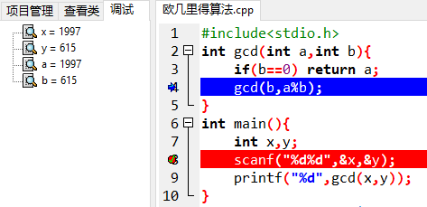
边 界 条 件
边界条件：
边界测试是单元测试中最后的也可能是最重要的任务。软件常常在它边界上失效

Slide 21
代 码 审 查
代码审查（英语：Code review）是指对计算机源代码系统化地审查，常用软件同行评审的方式进行，其目的是在找出及修正在软件开发初期未发现的错误，提升软件质量及开发者的技术。代码审查常以不同的形式进行，例如结对编程、非正式的看过整个代码，或是正式的软件检查。
审查小组组成人员：
1）组长，应该是一个很有能力的程序员，而且没有直接参与这项工程
2）程序的设计者
3）程序的编写者
4）程序的测试者

Slide 22
审 查 方 法
常用的审查方法：
1）研读设计说明书
2）预排
代码审查的优点：
1）一次性发现多个错误
2）能发现一些计算机测试中不能发现的问题

Slide 23
计算机测试
模块不是一个独立的程序，因此必须为每个单元测试开发驱动软件和（或）存根软件

Slide 24
计算机测试
什么是驱动软件？
什么是存根软件？

Slide 25
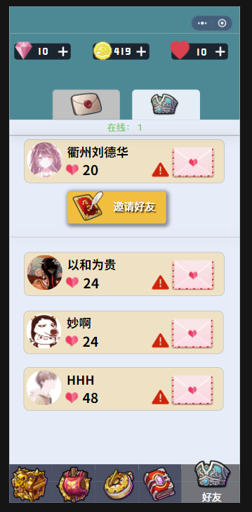
驱 动 程 序
驱动程序是一个“主程序”，它接收测试数据，把这些数据传送给被测试的模块，并且印出有关的结果。

Slide 26
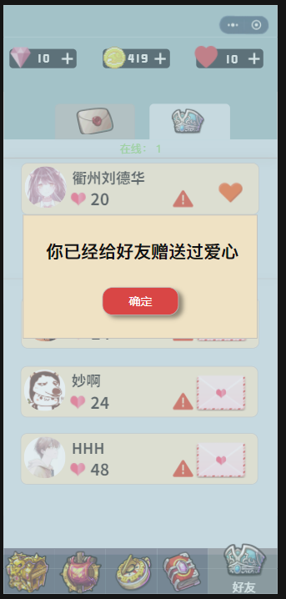
驱 动 程 序
存根程序代替被测试的模块所调用的模块，它使用被它代替的模块的接口，可能做最少量的数据操作，印出对入口的检验或操作结果，并且把控制归还给调用它的模块

Slide 27
测 试 作 用
为什么我们要写的单元测试？

Slide 28
测 试 作 用
为什么我们要写的单元测试？^{[4]}
通过单元测试快速熟悉代码
可快速持续回归
让BUG发现的时间提前
优化设计

Slide 29
测 试 工 具
JTEST^{[6]}
JMETER^{[5]}
JUNIT
简介：jtest是parasoft公司推出的一款针对java语言的自动化白盒测试工具,它通过自动实现java的单元测试和代码标准校验,来提高代码的可靠性。
优点：操作简单，功能丰富
缺点：贵
简介：JMeter是Apache组织的开放源代码项目，它是功能和性能测试的工具，100%的用java实现。使用JMeter进行性能测试
优点：不依赖页面，不需要编程，依靠http请求编写测试用例
缺点：无法验证JS程序和页面，许多功能需要手动验证
简介：JUnit是一个开源的java测试框架，它是Xuint测试体系架构的一种实现。
优点：完全免费，使用方便，测试撰写简单，能够立即得到防窥
缺点：只能进行单元测试

Slide 30
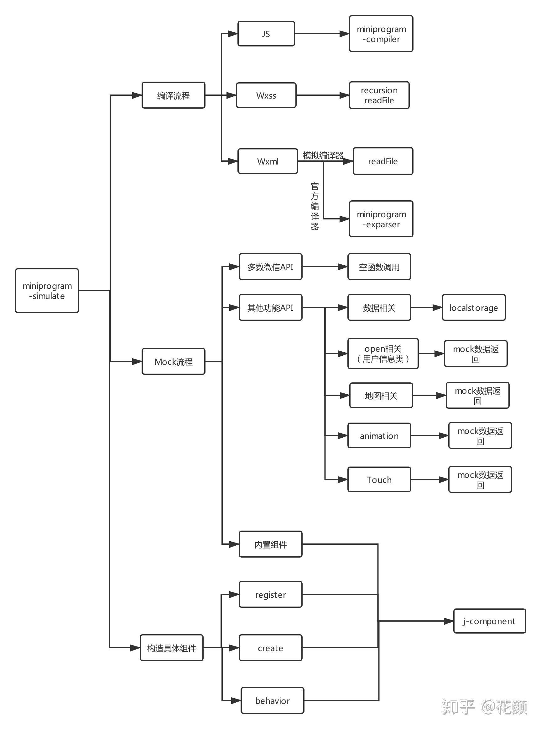
测 试 工 具
miniprogram-simulate

Slide 31
集成测试
7.4
集成测试
集成测试是测试和组装软件的系统化技术。
由模块组装成程序时有两种方法:
1.非渐增式测试方法：先分别测试每个模块，再把所有模块按设计要求放在一起结合成所要的程序。
2.渐增式测试方法：把下一个要测试的模块同已经测试好的那些模块结合起来进行测试，测试完以后再把下一个应该测试的模块结合进来测试。

Slide 32
自顶向下集成
自顶向下集成方法是一个日益为人们广泛采用的测试和组装软件的途径。从主控制模块开始，沿着程序的控制层次向下移动，逐渐把各个模块结合起来。
在把附属于（及最终附属于）主控制模块的那些模块组装到程序结构中去时，或者使用深度优先的策略，或者宽度优先的策略。
自底向上集成
自底向上测试从“原子”模块（即在软件结构最低层的模块）开始组装和测试。因为是从底部向上结合模块，总能得到所需的下层模块处理功能，所以不需要存根程序。
不同集成策略的比较
自顶向下测试方法：
主要优点：不需要测试驱动程序，能够在测试阶段的早期实现并验证系统的主要功能，而且能在早期发现上层模块的接口错误。
主要缺点：需要存根程序，可能遇到与此相联系的测试困难，低层关键模块中的错误发现较晚，而且用这种方法在早期不能充分展开人力。
自底向上测试方法的优缺点与上述自顶向下测试方法的优缺点刚好相反。
回归测试
回归测试可以通过重新执行全部测试用例的一个子集人工地进行，也可以使用自动化的捕获回放工具自动进行。

Slide 33
确认测试
7.5
确认测试
也称为验收测试，目标是验证软件的有效性。软件有效性的一个简单定义是：如果软件的功能和性能如同用户所合理期待的那样，软件就是有效的。需求分析阶段产生的软件需求规格说明书，准确地描述了用户对软件的合理期望，因此是软件有效性的标准，也是进行确认测试的基础

Slide 34
确认测试的范围
确认测试通常使用黑盒测试法。应该设计测试计划和测试过程，测试计划包括要进行的测试的种类及进度安排，测试过程规定了用来检测软件是否与需求一致的测试方案。
确认测试有两种可能的结果：
1.功能和性能与用户要求一致，软件是可以接受的。
2.功能和性能与用户要求有差距。
软件配置复查
确认测试的另一个重要环节是配置复审。复审的目的在于保证软件配置齐全、分类有序，并且包括软件维护所必须的细节

Slide 35
α、β测试
如果软件是为许多客户开发的，绝大多数软件开发商都会使用Alpha测试和Beta测试来发现那些看起来只有最终用户才能发现的错误。
Alpha 测试
由用户在开发者的场所进行，并且在开发者对用户的“指导”下进行测试。开发者负责记录发现的错误和使用中遇到的问题。
Beta 测试
由软件的最终用户们在一个或多个客户场所进行。与Alpha测试不同，开发者通常不在Beta测试的现场，因此，Beta测试是软件在开发者不能控制的环境中的“真实”应用。

Slide 36
白盒测试
7.6
白盒测试技术
也称为验收测试，目标是验证软件的有效性。软件有效性的一个简单定义是：如果软件的功能和性能如同用户所合理期待的那样，软件就是有效的。需求分析阶段产生的软件需求规格说明书，准确地描述了用户对软件的合理期望，因此是软件有效性的标准，也是进行确认测试的基础

Slide 37
逻辑覆盖
所谓逻辑覆盖是对一系列测试过程的总称，这组测试过程逐渐进行越来越完整的通路测试。
大致有以下一些不同的覆盖标准：
1.语句覆盖：为了暴露程序中的错误，至少每个语句应该执行一次。选择足够多的测试数据，使被测程序中每个语句至少执行一次。
2.判定覆盖：又叫分支覆盖，不仅每个语句必须至少执行一次，而且每个判定的每种可能的结果都应该至少执行一次。
3.条件覆盖：不仅每个语句至少执行一次，而且使判定表达式中的每个条件都取到各种可能的结果。
4.判定/条件覆盖：选取足够多的测试数据，使得判定表达式中的每个条件都取到各种可能的值，而且每个判定表达式也都取到各种可能的结果。
5.条件组合覆盖：更强的逻辑覆盖标准，要求选取足够多的测试数据，使得每个判定表达式中条件的而各种可能组合都至少出现一次。
6.点覆盖：要求选取足够多的测试数据，使得程序执行路径至少经过流图每个结点一次。
7.边覆盖：要求选取足够多测试数据，使得程序执行路径至少经过流图中每条边一次。
8.路径覆盖：要求选取足够多测试数据，使得程序的每条可能路径都至少执行一次。

Slide 38
控制结构测试
现在的很多种白盒测试技术，是根据程序的控制结构设计测试数据的技术。
1.基本路径测试：首先计算程序的环形复杂度，并用该复杂度为指南定义执行路径的基本集合，从该基本集合导出的测试用例可以保证程序中的每条语句至少执行一次，而且每个条件在执行时都将分别取真假两种值。
2.条件测试:用条件测试技术设计出的测试用例，能够检查程序模块中包含的逻辑条件。
3.循环测试：
①简单循环
②嵌套循环
③串接循环

Slide 39
黑盒测试技术
7.7
黑盒测试技术
黑盒测试着重软件功能，黑盒测试可能发现白盒测试不易发现的错误，黑盒测试力图发现以下类型的错误
(1)功能不正确或遗漏了功能
(2)界面错误
(3)数据结构错误或外部数据库访问错误
(4)性能错误
(5)初始化和终止错误

Slide 40
等价划分
等价划分是一种黑盒测试技术，这种技术把程序的输入域划分成若干个数据类
边界值分析
处理便捷情况时程序最容易发生错误，因此设计程序运行在边界情况附近的测试方法保暴露出程序错误的可能性更大一些
错误推测
错误推测很大程度靠直觉和经验进行，基本想法是列举出程序中可能有的错误和容易发生错误的特殊情况

Slide 41
调试
7.8
调试
调试作为成功测试后的后果出现，调试是在测试发现错误之后排除错误的过程，调试在很大程度上是一种技巧

Slide 42
调试过程
调试总是发生在测试之后。调试过程从执行用例开始，评估测试，发现实际结果与预期结果不一致，这个不一致就是软件存在的问题
调试途径
(1)盲干法：是最低效的方法，仅当所有其他方法都失败的情况下
(2)回溯法：从发现症状的地方开始，人工沿着程序的控制流往回追踪分析源代码程序，直到找到错误为止
(3)原因排除法：对分查找，归纳法和演绎法都属于原因排除法

Slide 43
软件可靠性
7.9
软件可靠性
软件可靠性是程序在给定的时间间隔内，按照规格说明书的规定成功的运行的概率

Slide 44
计算平均无故障时间的方法
计算无故障时间：无故障时间和单位长度程序中剩余的错误数成反比
计算错误总数的时间：程序中的错误总数与程序规模，类型，开发环境，开发方法论，开发人员的技术水平和管理水平有着密切联系，计算的两个方法
（1）植入错误法：在程序随机的插入一些错误，根据错误的原有的和植入的错误比例来确定程序的原有错误
（2）分别测试法：随机把程序一部分原有错误加上标签

Slide 45
维 护
8.0
维护
软件维护：在软件已经交付使用之后，为了改正错误或满足新的需要而修改软件的过程。

Slide 46
1.结构化维护与非结构化维护差别巨大
2.维护的代价高昂
3.维护的问题很多
软件维护的特点
1.维护组织
2.维护报告
3.维护的事件流
4.保护维护记录
5.评价维护活动
软件维护的过程
决定软件可维护性的因素：
1.可理解性
2.可测试性
3.可修改性
4.可移植性
5.可重用性
文档是影响软件可维护性的决定因素，软件系统的文档可以分为用户文档和系统文档两类
软件的可维护性
可维护性复审
在软件工程过程的每一个阶段都应该考虑并努力提高软件的可维护性，在每个阶段结束前的技术审查和管理复审中，应该着重对可维护性进行复审。

Slide 47
预防性维护
对历史比较悠久的老程序做维护可选的做法：
1.反复多次地做修改程序的尝试。
2.通过仔细分析程序尽可能多地掌握程序的内部工作细节，以便更有效地修改它。
3.在深入理解原有设计的基础上，用软件工程方法重新设计，重新编码和测试那些需要变更的软件部分。
4.以软件工程方法学为指导，对程序全部重新设计重新编码和测试
1.库存目录分析：每个软件组织都应该保存其拥有的所有应用系统的库存目录
2.文档重构
3.逆向工程：分析程序以便在比源代码更高的抽象层次上创建出程序的某种表示的过程
4.代码重构
5.数据重构：大多数情况下，始于逆向工程活动，分解当前使用的数据体系结构，必要时定义数据模型，标识数据对象和属性，并从软件质量的角度复审现存的数据结构
6.正向工程：不仅从现有程序中恢复设计信息，而且使用该信息去改变或重构现有系统，以提高其整体质量
软件再工程过程

Slide 48
任务:制作7.1-7.3章节PPT
评价：中规中矩
评分：9.0
周诚信
任务:制作7.1-7.3章节、8.0章节PPT
评价：分担了陈骁的部分工作
评分：9.2
李以昕
任务:制作7.6-7.9章节PPT
评价：生病请假，没有完成全部工作
评分：8.9
陈 骁

Slide 49
参 考 文 献
[1]张海藩、牟永敏.软件工程导论（第6版） 清华大学出版社，1996
[2]基于微信开发者平台开发的飞翔小鸟项目
[3]溪源More 为什么我们要做单元测试？ CSDN[OL/DB] [2019-04-07] (2020-12-21)
https://blog.csdn.net/farway000/article/details/89078804
[4]CL有毒 【单元测试】为什么要写单元测试？怎么写？CSDN[OL/DB] [ 2019-08-11] (2020-12-21)
https://blog.csdn.net/CL_YD/article/details/99223785?utm_medium=distribute.pc_relevant_t0.none-task-blog-BlogCommendFromMachineLearnPai2-1.control&depth_1-utm_source=distribute.pc_relevant_t0.none-task-blog-BlogCommendFromMachineLearnPai2-1.control
[5]bug无处不在 Jmeter 的优缺点 博客园[OL/DB] [ 2020-05-06] (2020-12-21)
https://www.cnblogs.com/bugbreak/p/12836083.html
[6]zll1291 三种单元测试工具的比较 百度文库[OL/DB] [ 2011-05-18] (2020-12-21)
https://wenku.baidu.com/view/9292d4f9770bf78a652954bd.html

Slide 50
谢
谢
[XIE XIE]
观赏

